Slide 1
ARI ÜRÜNLERİ

Slide 2
ARI ÜRÜNLERİ :BAL
Bal arıları çiçeklerden topladıkları bal özünü, bazı eşkanatlı böceklerin salgıladığı tatlı maddelerin , vücudunda kendine özgü
maddelerle karıştırıp, fiziksel ve kimyasal değişime uğratarak petek gözlerine bal
olarak depo ederler. Bu işlemler sonucunda % 40-60 su içeren nektar bala
dönüştürüldü¤ünde % 14-20 su içerir

Slide 3
BAL NİÇİN ŞEKERLENİR
Balın şekerlenmesi fiziksel yapısı ile ilgilidir. İçerisinde bulunan fruktoz ve glikoz oranına bağlıdır. Eğer bitkide glikoz miktarı fruktoz miktarından fazla ise balda şekerlenme daha çabuk olmaktadır. Balın süzülmesi, dinlendirilmesi ve ısıtılması şekerlenmeyi önleyen uygulamalardır.

Slide 4
BALIN FAYDALARI
Bal vücut tarafından çabuk ve kolay özümlenir.
Balın besleyici değeri yanında kan şekerini yükseltici, fiziksel ve zihinsel yorğunluğu giderici, enerji verici, canlılık kazandırıcı, cilde olumlu etkileri yanında bazı yaraların iyileştirilmesi, astım, mide, dolaşım, solunum, kanser, tansiyon, damar rahatsızlıklarını giderici yararı bulunmaktadır.

Slide 5
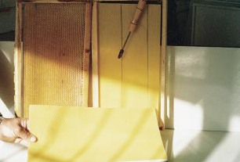
Karakovan nedir?
Çerçevede temel petek yoksa karakovandır.

Slide 6
POLEN
Polen çiçeklerin erkek üreme organının ürünü olup çiçek tozudur.
Polen 21 günlük işçi arılar tarafından koloninin protein gereksinimini sağlamak amacıyla bilinçli olarak toplanmaktadır. Polenin rengi ve şekli her bitki türüne göre değişmektedir

Slide 7
Polenin kimyasal yapısı bitki türleri arasında çok önemli farklılık göstermekte, %21 ham protein%32karbonhidrat, yoğun olarak A,B,C,E vitaminleri içermektedir.

Slide 8
Polen, sindirimi kolaylaştırıcı, hücre yenileyici, canlılık verici, iştah artırıcı, hemoglobini yükseltici, seksüel aktivite artışı yanında soğuk algınlığı, sinirsel ve ülser rahatsızlıklarında yaygın olarak kullanılmaktadır.

Slide 9
ARI SÜTÜ
Arı ürünleri arasında besin maddelerince en zengini olan arı sütü, 5-15 günlük yaştaki işçi arıların yavru gıda salgı bezlerinden salgılanan ve ana arı ile genç larvaların beslenmesinde kullandıkları bir gıda maddesidir. Beyaz-krem renkte, pelte kıvamında, kendine özgü kokusu ve ekşi-acı bir tadı bulunmaktadır.

Slide 10
Arı sütü kimyasal olarak çok karmaşık bir yapıya sahiptir. Arı sütünün yapısında %66 su, %12.34 protein, %5.46 yağ, %12.49 şeker, %0.82 mineraller, %2.84 bilinmeyen maddeler bulunmaktadır. Ayrıca B, C ve D vitaminleri yönünden zengindir

Slide 11
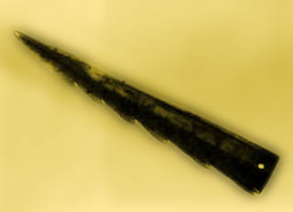
ARI ZEHİRİ
Ana arı ve işçi arının iğnesi bulunmaktadır.
Erkek arının iğnesi bulunmamaktadır.
İğnesini kullanan işçi arı bir müddet sonra ölmektedir.

Slide 12
PROPOLİS
İşçi arıların bitkilerin filiz, tomurcuk ve kabuklarından topladığı yapışkan
ve elastik bir maddedir. Propolisin dokuları onarıcı damar büzücü, kanı pıhtılaştıcı, yaraları
iyileştirici, sedef, hemoroid, egzama, gibi cilt rahatsızlıklarında; romatizma,
bakteriyel, kanser gibi hastalıkların tedavisi yanında gıda, kozmetik alanlarında
da kullanılmaktadır.

